Slide 1
សន្និបាតបូកសរុបលទ្ធផល​
ការងារត្រួតពិនិត្យគ្រឿងញៀន ឆ្នាំ២០១៥
និង ទិសដៅការងារឆ្នាំ២០១៦
អាជ្ញាធរជាតិប្រយុទ្ធប្រឆាំងគ្រឿងញៀន
រាជធានីភ្នំពេញ,ថ្ងៃទី ០១-០២ខែ កុម្ភះ ឆ្នាំ២០១៦

Slide 2
មាតិកា
I. សភាពការណ៍គ្រឿងញៀន
II. លទ្ធផលការងារប្រយុទ្ធប្រឆាំងគ្រឿងញៀន ឆ្នាំ២០១៥
១. ការអប់រំ ផ្សព្វផ្សាយ បង្ការទប់ស្កាត់ និងបដិសេធគ្រឿងញៀន
២. ការកាត់បន្ថយគ្រោះថ្នាក់ ការព្យាបាល ស្តារនីតិសម្បទា ផ្តល់វិជ្ជាជីវៈ និងសមាហរណកម្ម
៣. ការពង្រឹងសមត្ថភាពរបស់មន្ត្រីអនុវត្តច្បាប់
៤. ការត្រួតពិនិត្យសារធាតុគីមីផ្សំ
៥. កិច្ចសហប្រតិបត្តិការអន្តរជាតិ
៦. ការពង្រឹងយន្តការត្រួតពិនិត្យគ្រឿងញៀនថ្នាក់ជាតិនិងថ្នាក់ក្រោមជាតិ
III. សន្និដ្ឋាន និងវាយតម្លៃ
IV. ទិសដៅការងារត្រួតពិនិត្យគ្រឿងញៀន ឆ្នាំ២០១៦

Slide 3
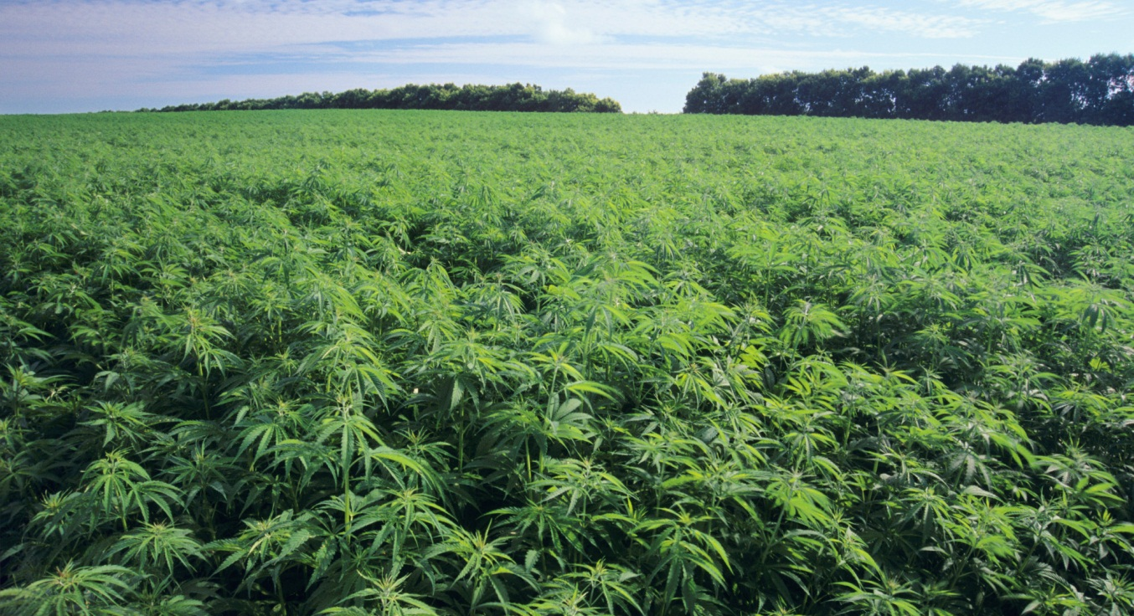
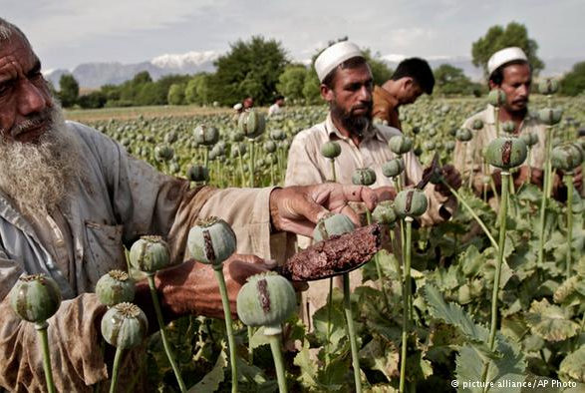
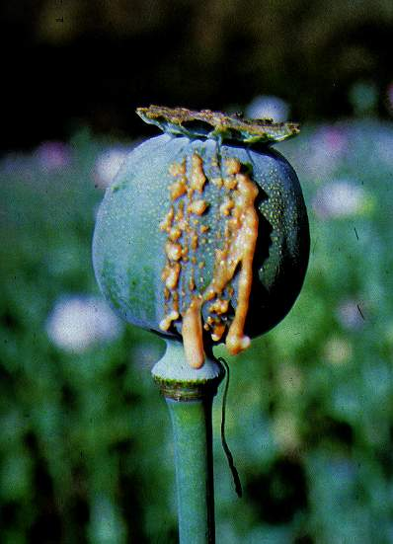
សភាពការណ៍គ្រឿងញៀន សកលលោក និង ​ក្នុងតំបន់
ដំណាំកញ្ឆា
ដំណាំអាភៀន
Notes:
Opium plantation and ATS production still increase.
Production and Trafficking sources:
Golden Cresson, Golden Triangle mainly for Opium, Heroin and ATS
South American and African main source of Cocaine and Meth ICE
Middle East is main marine transit hub.
Chemical Precursor mainly from China and India
Drug Syndicates 4 main groups (West African, Mexican Cartel, Chinese and Iranian)

Slide 4
ឆ្នាំ២០១៥នេះ​ ក៏ដូចជាបណ្តាឆ្នាំមុនៗដែរពិភពលោកទាំង​មូលនៅតែទទួលរងនូវឥទ្ធិពលនៃការផលិត ការចរាចរណ៍គ្រឿងញៀនពីតំបន់សំខាន់ៗ ដូចជា តំបន់​អាមេរិកខាងត្បូង តំបន់អាហ្វ្រិក តំបន់អឌ្ឍចន្ទមាស និង តំបន់ត្រីកោណមាស ។
ពិភពលោកក៏បាននិងកំពុងប្រឈមជាមួយ នឹងការប្រើបំពានសារធាតុញៀនថ្មី ដែលមានឥទ្ធិពលលើប្រព័ន្ធសរសៃប្រសាទ(New Psychoactive Substances) ហើយដែលសារធាតុនេះ ពុំទាន់មានចែងនៅក្នុងតារាងឧបសម្ព័ន្ធនៃអនុសញ្ញារបស់​អង្គការសហប្រជាជាតិស្តីពីសារធាតុមានឥទ្ធិពលលើប្រព័ន្ធសរសៃប្រសាទឆ្នាំ១៩៧១ នៅឡើយ ។
អឌ្ឍចន្ទមាស
ត្រីកោណន្ទមាស
អាមេរិកខាងត្បូង
Notes:
Opium plantation and ATS production still increase.
Production and Trafficking sources:
Golden Cresson, Golden Triangle mainly for Opium, Heroin and ATS
South American and African main source of Cocaine and Meth ICE
Middle East is main marine transit hub.
Chemical Precursor mainly from China and India
Drug Syndicates 4 main groups (West African, Mexican Cartel, Chinese and Iranian)

Slide 5
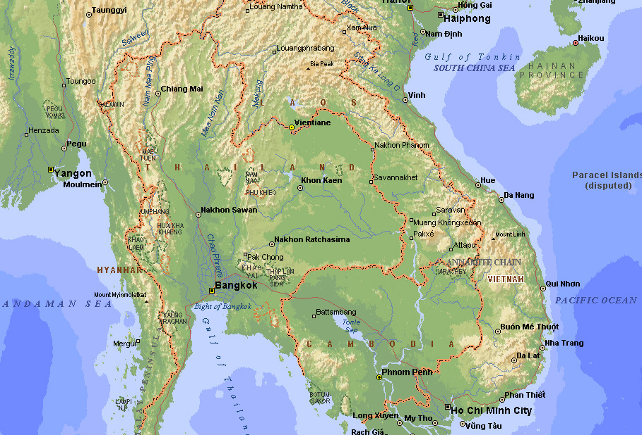
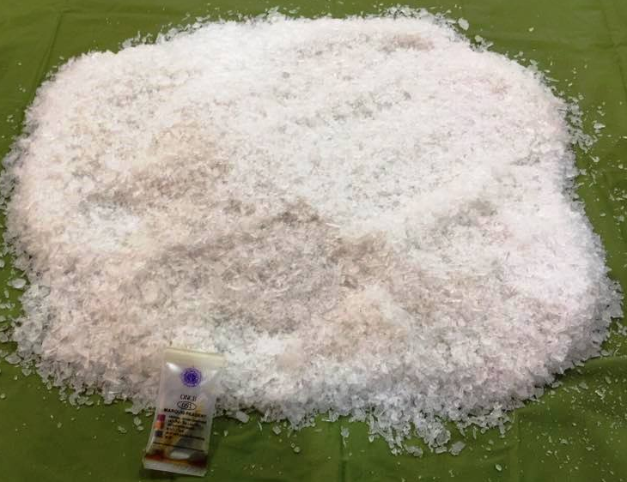
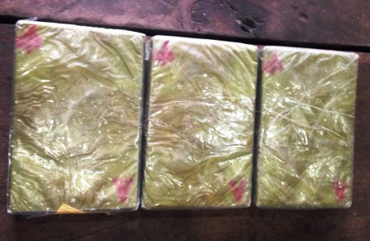
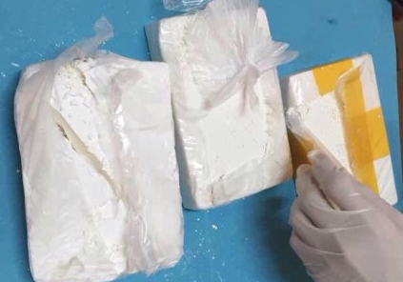
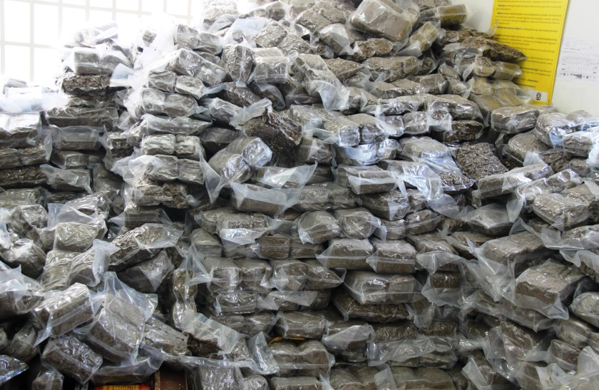
សភាពការណ៍គ្រឿងញៀន នៅកម្ពុជា

Slide 6
កម្ពុជាយើងមិនមែនជាប្រទេសផលិតគ្រឿងញៀនទេ ប៉ុន្តែកម្ពុជាបាននិងកំពុងទទួលរងនូវ ផលប៉ះពាល់ពីការចរាចរណ៍គ្រឿងញៀនពីតំបន់នានាក្នុងពិភពលោក ពិសេសតំបន់ត្រីកោណមាស តាមច្រកភាគខាងជើង និងឦសាននៃប្រទេស ។
ដោយសារឥទ្ធិពលនេះ ធ្វើឱ្យការចរាចរណ៍ឆ្លងកាត់ និងការប្រើប្រាស់គ្រឿងញៀននៅកម្ពុជា បានរីករាលដាលដល់ជនបទមួយចំនួន គួរឱ្យព្រួយបារម្ភ ដែលមកដល់ពេលនេះ យើងបានរកឃើញអ្នកប្រើគ្រឿងញៀនចំនួន ១៦,៥៧៥ នាក់ ។
ជាការកត់សម្គាល់ ក្នុងឆ្នាំ២០១៥នេះ ការចរាចរណ៍ និងការប្រើប្រាស់ គ្រឿងញៀន ភាគច្រើនជាប្រភេទមេតំហ្វេតាមីនក្រាមម៉្សៅ ដែលមានកម្រិតភាពសុទ្ធខ្ពស់​ខុសពីបណ្តាឆ្នាំមុនៗ ដែល ករណីភាគច្រើនជាមេតំហ្វេមីនគ្រាប់ ។

Slide 7
លទ្ធផលការងារ​ ប្រយុទ្ធប្រឆាំងគ្រឿងញៀន ឆ្នាំ២០១៥

Slide 8
ការងារអប់រំ ផ្សព្វផ្សាយ បង្ការ ទប់ស្កាត់ និងបដិសេធ គ្រឿងញៀន

Slide 9
ការចូលរួមពីក្រសួង-ស្ថាប័នជាសមាជិកអ.ជ.ប.គ.ញ រួមជាមួយគណៈកម្មាធិការត្រួត​ពិនិត្យ​ គ្រឿងញៀន រាជធានី-ខេត្ត វិស័យឯកជន វិស័យសាសនា និងអង្គការសង្គមស៊ីវិលនានានោះការងារផ្សព្វផ្សាយអប់រំពីផលប៉ះពាល់និងគ្រោះថ្នាក់នៃគ្រឿងញៀន បានធ្វើសកម្មភាព យ៉ាងផុលផុសគួរឱ្យកត់សម្គាល់។​​​
​​​ឆ្នាំ២០១៥នេះ យើងបានធ្វើការផ្សព្វផ្សាយគ្រប​​ ដណ្តប់លើមហាជនប្រមាណ ១១.១៥៦.៥៦៩ នាក់ លើ ៨.៥៩១.៨០៧នាក់ នៃឆ្នាំ២០១៤ កើន​ឡើង ២៩,៨៥ % ។
ក្រុមជនបង្គោល ៤.៧៥៥ នាក់ ដែលបានធ្វើការបណ្តុះ​បណ្តាល សមត្ថភាពបន្ថែម ។

Slide 10
បញ្ហាប្រឈម និងកង្វះខាត៖
- ការខិតខំប្រឹងប្រែងផ្សព្វផ្សាយអប់រំបានច្រើន ប៉ុន្តែអ្នកប្រើប្រាស់គ្រឿងញៀននៅតែមានការកើនឡើងនៅទីជនបទមួយចំនួន គួរឱ្យព្រួយបារម្ភ
- ភាគច្រើនអ្នកដែលបានទទួលការអប់រំផ្សព្វផ្សាយ គឺជាមនុស្សដដែលៗ និងជាសិស្សដែលមិនគេចសាលា ចំណែកក្រុមងាយរងគ្រោះ សិស្សគេចសាលានិងគោលដៅប្រឈមពិតប្រាកដ ភាគច្រើននៅតែមិនបានទទួលសារអប់រំ
- ខ្លឹមសារនៃ សារអប់រំ ទប់ស្កាត់ការប្រើប្រាស់គ្រឿងញៀន នៅមិនទាន់ទាក់ទាញទឹកចិត្តចំពោះមហាជនទូទៅ ពិសេសដល់ក្រុមជនរងគ្រោះ អាណាព្យាបាល និងម្ចាស់គ្រប់គ្រងភូមិសាស្រ្តងាយកើតមានបទល្មើស មិនសូវបានទទួលការអប់រំ

Slide 11
បញ្ហាប្រឈម និងកង្វះខាត៖
ការអប់រំណែនាំ និងបំផុសឱ្យមានការភ្ញាក់រលឹកទៅទទួលយកសេវាព្យាបាល ស្តារនីតិសម្បទាដោយស្ម័គ្រចិត្ត នៅមិនទាន់បានផ្សព្វផ្សាយជ្រួតជ្រាបនិងទាក់ទាញទឹកចិត្តចំពោះជនរងគ្រោះនិងអាណាព្យាបាល នៅឡើយ
- សារអប់រំ ពីផលប៉ះពាល់ និងគ្រោះថ្នាក់នៃគ្រឿងញៀន នៅពុំទាន់បានរៀបចំឱ្យបានជាប់លាប់ និងចូលរួមឱ្យបានសកម្មតាមគ្រប់រូបភាព និងលទ្ធភាពដែលខ្លួនមាននៅឡើយ ។

Slide 12
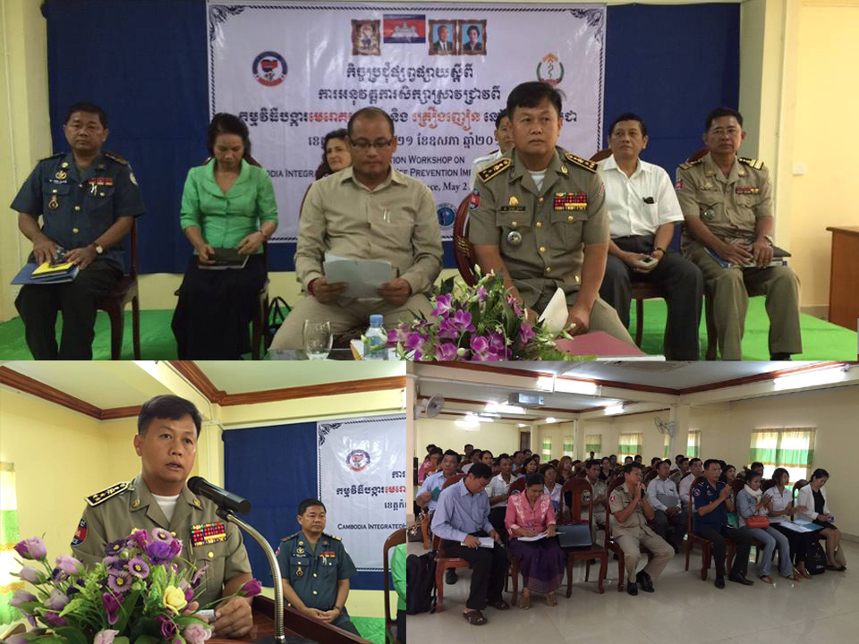
ការងារកាត់បន្ថយគ្រោះថ្នាក់ ព្យាបាល ស្តារនីតិសម្បទា បណ្តុះបណ្តាលវិជ្ជាជីវៈ បំណិនជីវិត ការធ្វើសមាហរណកម្ម

Slide 13
ក្នុងគោលដៅយកចិត្តទុកដាក់លើកកម្ពស់សុខភាព អ្នកប្រើប្រាស់គ្រឿងញៀន រាជរដ្ឋាភិបាល អាជ្ញាធរជាតិប្រយុទ្ធប្រឆាំងគ្រឿងញៀន បានបន្តពង្រឹងនិងពង្រីកសេវាព្យាបាល ស្តារនីតិសម្បទាអ្នកញៀនគ្រឿងញៀន ទាំងនៅក្នុងមណ្ឌលបណ្តោះអាសន្ន របស់រដ្ឋនិងឯកជន និងកម្មវិធីព្យាបាលដោយផ្អែកលើសហគមន៍ ។
ក្នុងឆ្នាំ២០១៥នេះ យើងបានធ្វើការព្យាបាលអ្នកញៀនគ្រឿងញៀនបានចំនួន ៧,៧៥៣ នាក់ លើ ១៦,៥៧៥ នាក់ និងបំពាក់សេវាព្យាបាលអ្នកញៀនគ្រឿងញៀនដោយផ្អែកលើសហគមន៍ នៅក្នុងមណ្ឌលសុខភាព ចំនួន ៣៦ កន្លែង និងមន្ទីពេទ្យ បង្អែក ចំនួន ១១ កន្លែង ។

Slide 14
កម្មវិធីម្ជុល / ស៊ីរាំង និង​ កម្មវិធីមេតាដូន ក្នុងរាជធានីភ្នំពេញយើងបានគ្រប់គ្រងអ្នក ប្រើប្រាស់គ្រឿងញៀនប្រភេទហេរ៉ូអ៊ីន ប្រមាណជាង ៣០០ នាក់ ។ ក្រៅពីនេះ យើងបានរៀបចំយន្តការ និងការពង្រឹងសមត្ថភាពមួយចំនួនទៀត ក្នុងគោលដៅឆ្លើយតបទៅនឹងស្ថានភាពជាក់ស្តែងក្នុងពេលបច្ចុប្បន្ន ។
បញ្ហាប្រឈម និងចំណុចខ្វះ ខាតមួយចំនួនទៀតដូចជា ៖
អ្នកញៀនគ្រឿងញៀនប្រមាណ ៨,៨២២ នាក់ នៅមិនទាន់បានទទួលសេវាព្យាបាល និងគ្រប់គ្រងបាន នៅឡើយ
ការអនុវត្តកម្មវិធីព្យាបាល ស្តារនីតិសម្បទា នៅពុំទាន់បានធ្វើគ្រប់ជ្រុងជ្រោយ ដោយហេតុថាបន្ទាប់ពី ទទួលការព្យាបាល អ្នកញៀនមួយចំនួនបានលាប់ និងវិលទៅរកការប្រើប្រាស់គ្រឿងញៀនឡើងវិញ

Slide 15
ការពង្រីកសេវាព្យាបាលផ្នែកវេជ្ជសាស្ត្រ នៅតាមមណ្ឌលបណ្តោះអាសន្នពុំទាន់ឆ្លើយតបទៅនឹងតម្រូវការជាក់ ស្តែងនៃជនរងគ្រោះ ។ ជាមួយនេះ ក្នុងដំណាក់កាលនៃការ​ បណ្តុះបណ្តាលបំណិនជីវិត វិជ្ជាជីវៈ និងការធ្វើសមាហរណកម្ម នៅមានការខ្វះខាតការគាំទ្រ និងការចូលរួមពីគ្រប់សមាសភាពពាក់ព័ន្ធ សហគមន៍ និងគ្រួសារ
ជនរងគ្រោះក៏ដូចជាអាណាព្យាបាលជនរងគ្រោះមួយចំនួន មិនទាន់បានដឹងថានៅតាមមណ្ឌលសុខភាព និង មន្ទីរពេទ្យបង្អែក ក្នុងខណ្ឌ-សង្កាត់របស់ខ្លួន មានការផ្តល់សេវាព្យាបាលគ្រឿងញៀននៅឡើយ
យន្តការតាមដាននិងត្រួតពិនិត្យ នៅមិនទាន់មានភាពច្បាស់លាស់សម្រាប់គាំទ្រ ដល់ដំណើរការព្យាបាល ដោយ ផ្អែកលើសហគមន៍ ។

Slide 16
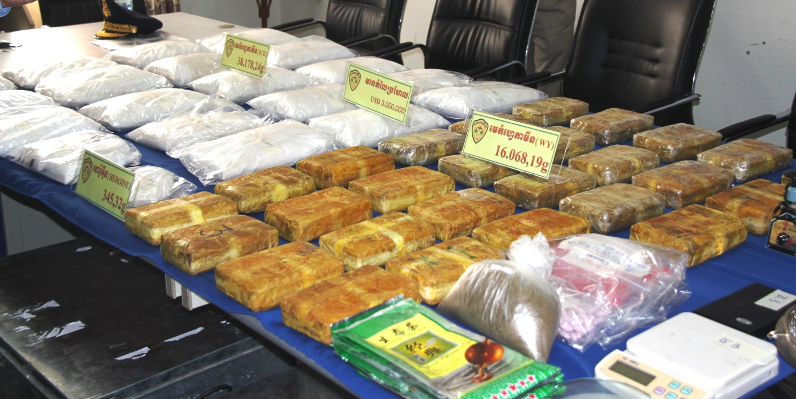
ការពង្រឹងប្រសិទ្ធភាព ស្ថាប័នអនុវត្តច្បាប់

Slide 17
សមត្ថកិច្ចអនុវត្តន៍ច្បាប់បង្រ្កាបបទល្មើសគ្រឿងញៀន សរុបចំនួន៣,០៦១ ករណី លើ ១,៣៣៧ករណី នៃឆ្នាំ២០១៤ កើនឡើង ១២៨,៩៤%
ឃាត់ខ្លួនសរុប ៧,០០៨ នាក់ (ស្រី ៨៥៣ នាក់) លើ ៣.១៤២ នាក់ នៃឆ្នាំ២០១៤ កើន ឡើង ១២៣,០៤ %
ចាប់យកវត្ថុតាងគ្រឿងញៀនសំខាន់ៗ សរុបមានចំនួន ១ ^{តោន} ៦២០ ^{គ.ក្រ} ២៣៤ ^{ក្រាម} ៥៨ (មេតំហ្វេ តាមីន ICE-WY, អ៊ិចស្តាស៊ី, ហេរ៉ូអ៊ីន, កូកាអ៊ីន,កេតាមីន, កញ្ឆាក្រៀម)

Slide 18
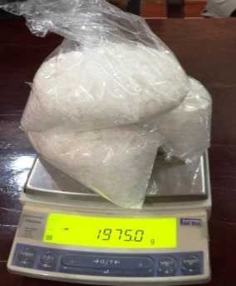
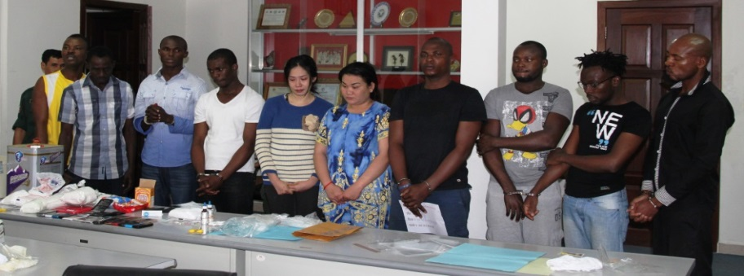
ស្ថិតិលទ្ធផលបង្ក្រាបប្រចាំឆ្នាំ២០១៥
១៥ សញ្ជាតិ៖ ខ្មែរ ៦,៨៣៦នាក់, វៀតណាម ១១៨នាក់, នីហ្សេរីយ៉ា៩នាក់, អង់គ្លេស៨នាក់, ឡាវ ១២នាក់, អាល្លឺម៉ង់ ២នាក់, ចិន ៨នាក់, អ៊ុយក្រែន ១នាក់, ថៃ ១០នាក់, ប៊ែលហ្សិក ១នាក់, អេស្បាញ ១នាក់, រុស្សី ១នាក់, កូរ៉េ ១នាក់, អាមេរិក ១នាក់ និងបារាំង ១នាក់។

Slide 19
គ្រឿងញៀនដែលបានចាប់យក ឆ្នាំ២០១៥
គ្រឿងញៀន | ឆ្នាំ ២០១៥ | ឆ្នាំ ២០១៤ | ប្រៀបធៀប
មេតំ. ICE | ៧២^{គ.ក្រ}៨៥៨^{ក្រាម} | ២៩^{គ.ក្រ}០០៩^{ក្រាម} | ១៥១,១៥ %
មេតំ. WY | ២៦^{គ.ក្រ}៥៧៦^{ក្រាម} | ៨^{គ.ក្រ}៧០៣^{ក្រាម} | ២០៥,៣៦ %
អ៊ិចស្តាស៊ី | ២១^{ក្រាម} | ៣^{គ.ក្រ}១៥៩^{ក្រាម} | ថយចុះខ្លាំង
ហេរ៉ូអ៊ីន | ២^{គ.ក្រ}៤៦៤^{ក្រាម} | ១^{គ.ក្រ}៨៣៧^{ក្រាម} | ៣៤.១៤%
កូកាអ៊ីន | ៥^{គ.ក្រ}២៥០^{ក្រាម} | ៧^{គ.ក្រ}៨៩០^{ក្រាម} | ៣៣,៤៦ %
កេតាមីន | ១០៦.០៦ ^{ក្រាម} | ៦២០.០៧ ^{ក្រាម} | ៨២,៨៩ %
ប្រេងកញ្ឆា | ១^{គ.ក្រ}៥០០ ^{ក្រាម} | គ្មាន | ១០០%
កញ្ឆាក្រៀម | ១^{តោន}៥១១^{គ.ក្រ}៤៥៤^{ក្រាម} | ១៩^{គ.ក្រ}៩០១^{ក្រាម} | កើនឡើងខ្លាំង

Slide 20
ទ្រព្យសម្បត្តិសំខាន់ៗ ដែលបានចាប់យកបញ្ជូនទៅសាលាដំបូងរាជធានី-ខេត្ត៖
ម៉ូតូ ១៣០៧ គ្រឿង, រថយន្ត ៥៨ គ្រឿង, ប្រាក់កម្ពុជា ២៩២.៣៩២.០០០ រៀល, ប្រាក់ថៃ ៦៦.២៣៩ បាត, ប្រាក់វៀតណាម ១២.៧៣៨.០០០ ដុង, ប្រាក់អាមេរិក ១៧៣.៣៥៣ ដុល្លារ, ប្រាក់ឡាវ ១៥៤.០០០ គីប, ប្រាក់ចិន ១.០០០ យ័ន និងវត្ថុតាងមួយចំនួនទៀត។

Slide 21
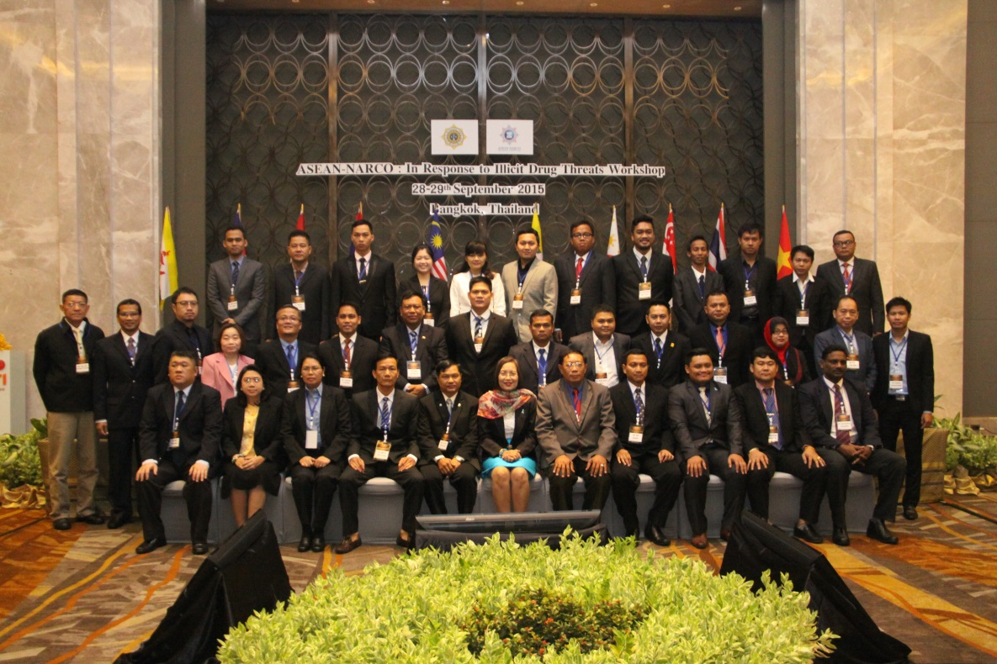
យើងបានធ្វើការបណ្តុះបណ្តាលមន្រ្តីអនុវត្តន៍ច្បាប់ ទាំងក្នុងនិងក្រៅប្រទេសសរុបចំនួន៤,៨២០នាក់។ ក្នុងនោះអាជ្ញាធរជាតិប្រយុទ្ធប្រឆាំងគ្រឿងញៀន បានបើកវគ្គបណ្តុះ​​​​បណ្តាលសមត្ថភាពដល់មន្រ្តីអនុវត្តន៍ច្បាប់គ្រប់ប្រភេទ បាន ៣៦ លើក មានមន្រ្តីចូលរួម ៤,៦២៥ នាក់ ។

Slide 22
បញ្ហាប្រឈមនិងមានចំណុចខ្វះខាតមួយចំនួន ៖
បណ្តាខេត្តភាគឦសាន នៅតែជាខេត្តដែលបន្តមានការហូរចូលគ្រឿងញៀនខុសច្បាប់
ឧក្រិដ្ឋជនធំៗ នៅតែបន្តចរាចរគ្រឿងញៀនឆ្លងកាត់ ហាក់ដូចជាគ្មានការថមថយ ទោះបីយើងបានបង្រ្កាបករណីធំៗ ក៏ដោយ
ការបណ្តុះបណ្តាល មន្រ្តីអនុវត្តន៍ច្បាប់ នៅថ្នាក់មូលដ្ឋាន បានតិចតួច
មធ្យោបាយបម្រើឱ្យកិច្ចប្រតិបត្តិការនៅមានការខ្វះខាតច្រើន

Slide 23
បញ្ហាប្រឈម និងមានចំណុចខ្វះខាតមួយចំនួន ៖
មន្រ្តីអនុវត្តន៍ច្បាប់នៅថ្នាក់មូលដ្ឋានមួយចំនួនតូច នៅមិនទាន់មានការទទួលខុសត្រូវ ក្នុងការបង្រ្កាបបទល្មើសដែលកើតឡើងនៅក្នុងមូលដ្ឋានរបស់ខ្លួន ។ ការអនុវត្តគោលនយោបាយភូមិ-ឃុំមានសុវត្ថិភាព និងផែនការប្រៀបសមរភូមិប្រឆាំងបទល្មើសគ្រឿងញៀន មិនទាន់ស៊ីសង្វាក់គ្នា ។
មន្រ្តីអនុវត្តន៍ច្បាប់ខ្លះ មិនត្រឹមតែមិនគោរពនិងលើកកម្ពស់ក្រមសីលធម៌វិជ្ជាជីវៈរបស់ខ្លួន តែថែមទាំងមានការពាក់ព័ន្ធនឹងបទល្មើសគ្រឿងញៀនថែមទៀត។

Slide 24
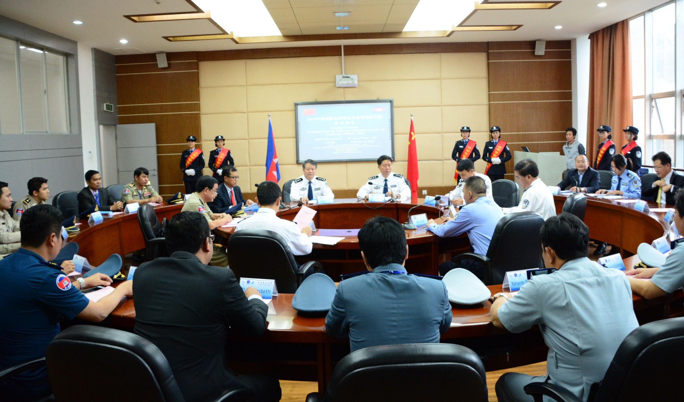
ការត្រួតពិនិត្យសារធាតុគីមីផ្សំ

Slide 25
បានដកស្រង់ទិន្នន័យសារធាតុគីមីផ្សំពាក់ព័ន្ធនឹងតារាងទីIV នៃច្បាប់ស្តីពីការត្រួតពិនិត្យគ្រឿងញៀន ដែលមានការអនុញ្ញាតឱ្យនាំចូល​ក្នុងឆ្នាំ២០១៥នេះ សរុបចំនួន ៨,០៤១,៧៤៧^{គ.ក្រ} ១២,៨៩៣ ^{លីត្រ} និង ១៨,០៧៤ ^{អំពូល} ។
ទោះបីយើងមានការស្រង់ទិន្នន័យសារធាតុគីមីផ្សំ ដូចខាងលើនេះក្តី ក៏ប៉ុន្តែកិច្ចការនេះនៅមិនទាន់អាចឆ្លើយតបទៅនឹងស្ថានភាពជាក់ស្តែង ដែលទាមទារឱ្យយើងធ្វើការត្រួតពិនិត្យ តាមដាន និងគ្រប់គ្រងសារធាតុគីមីផ្សំទាំង នេះប្រកបដោយប្រសិទ្ធភាពនៅឡើយ ។

Slide 26
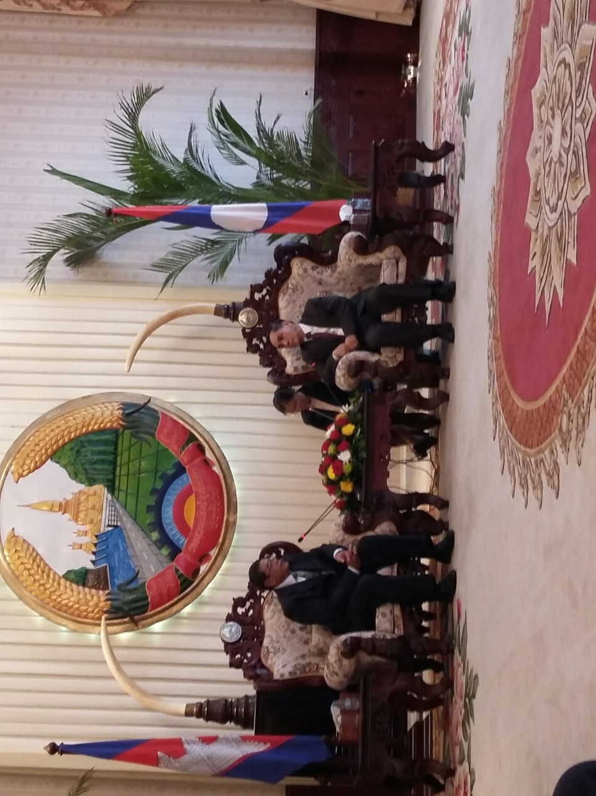
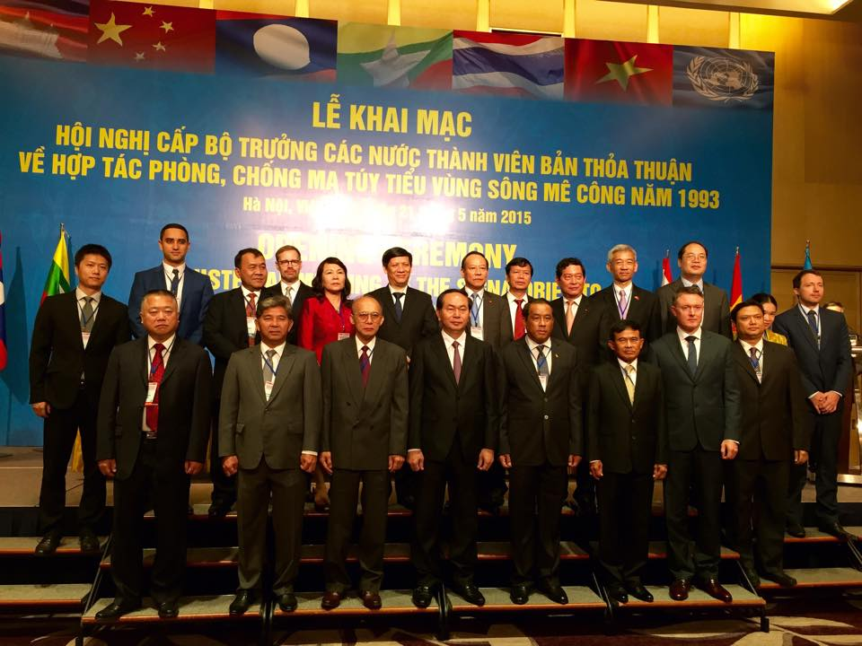
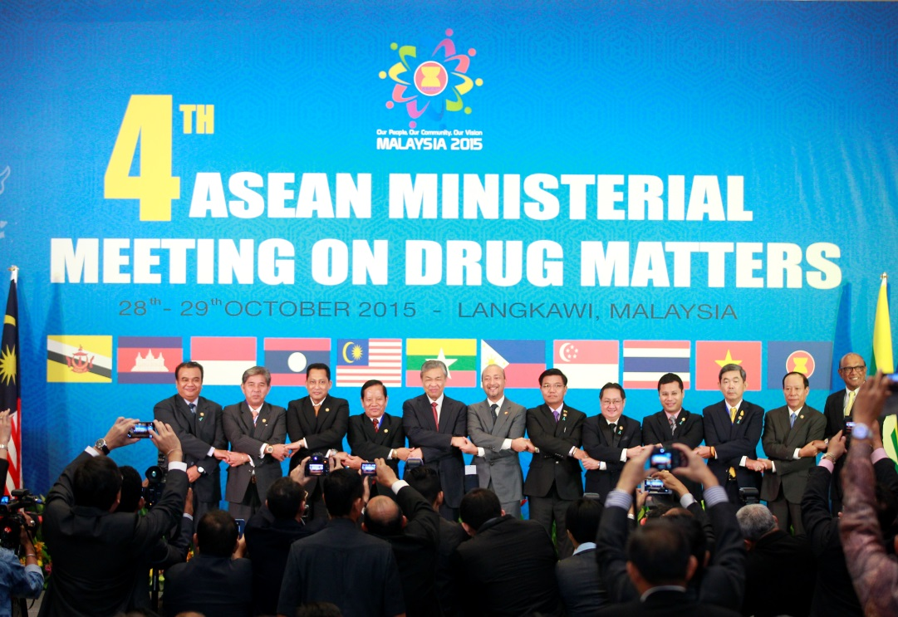
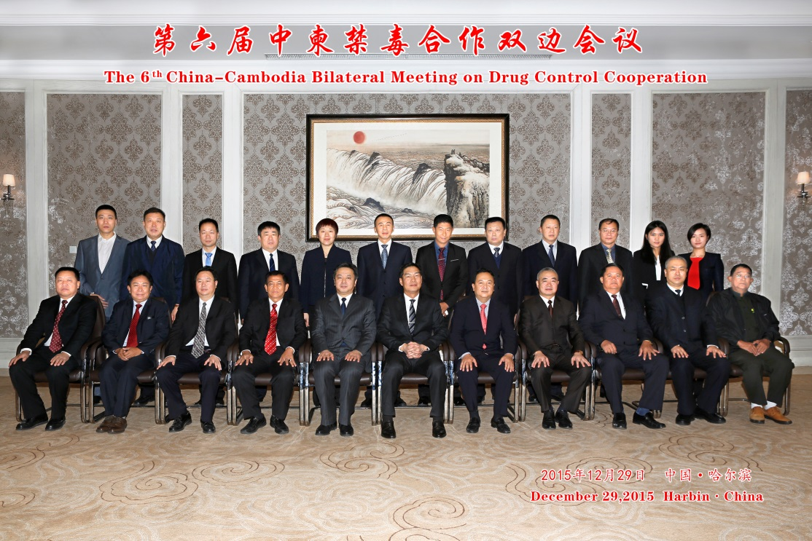
កិច្ចសហប្រតិបត្តិការអន្តរជាតិ

Slide 27
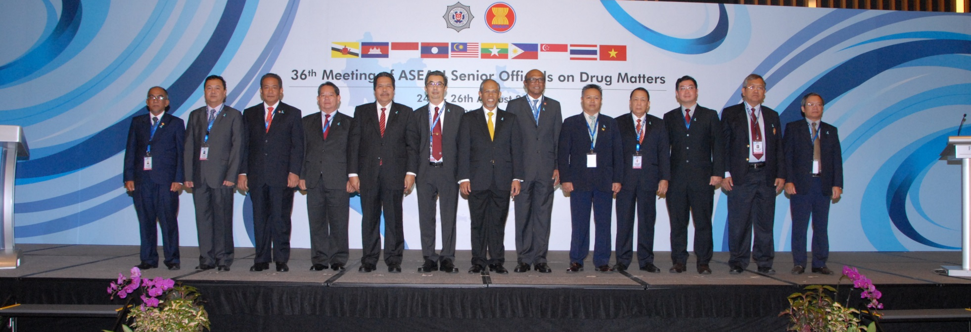
ក្នុងគោលដៅពង្រីកនិងពង្រឹងនូវកិច្ចសហប្រតិបត្តិការ លើគ្រប់វិស័យ ក្នុងការងារប្រយុទ្ធប្រឆាំងគ្រឿងញៀន កម្ពុជាបាននិងកំពុងបន្តចូលរួមយ៉ាងសកម្មក្នុងគ្រប់យន្តការនៃកិច្ចសហប្រតិបត្តិការទាំងក្នុងកម្រិតទ្វេភាគី ត្រីភាគី ពហុភាគី អនុតំបន់ តំបន់ និងអន្តរជាតិ ។ ក្នុងនោះកិច្ចសហប្រតិបត្តិការទ្វេភាគី ពិសេសជាមួយប្រទេជាប់ព្រំដែន ត្រូវបានផ្តោតការយកចិត្តទុកដាក់ពង្រឹង និងពង្រីកកាន់តែខ្លាំង តាមរយៈការបង្កើតយន្តការរួមគ្នា ដើម្បីទប់ស្កាត់ការចរាចរណ៍គ្រឿងញៀនឆ្លងកាត់ព្រំដែន ។

Slide 28
ការពង្រឹងយន្តការត្រួតពិនិត្យ គ្រឿងញៀនថ្នាក់ជាតិ និង ថ្នាក់ក្រោមជាតិ

Slide 29
ក្នុងគោលដៅ អនុវត្តតាមខ្លឹមសារ ច្បាប់ស្តីពីការត្រួតពិនិត្យគ្រឿងញៀន ក៏ដូចជាដើម្បីពង្រឹងប្រសិទ្ធភាពការងារ រាជរដ្ឋាភិបាល អាជ្ញាធរជាតិប្រយុទ្ធប្រឆាំងគ្រឿងញៀន បានដាក់ចេញនិងកំពុងរៀបចំ នូវលិខិតបទដ្ឋានគតិយុត្ត និងបង្កើតយន្តការមួយចំនួន ទាំងនៅថ្នាក់ជាតិ និងថ្នាក់ក្រោមជាតិ។
ទោះបីយ៉ាងណាក៏ដោយ លិខិតបទដ្ឋាននិងយន្តការទាំងនេះ នៅពុំទាន់ឆ្លើយតបទៅនឹងសភាពការណ៍ជាក់ស្តែង បាននៅឡើយ ពិសេសយន្តការដែលបានបង្កើតហើយមួយចំនួន មិនបានដំណើរ ការតាមតួនាទីភារកិច្ចរបស់ខ្លួន ជាក់ស្តែងដូចជា៖

Slide 30
ក្រសួង-ស្ថាប័ន អង្គភាពថ្នាក់ជាតិមួយចំនួន នៅមិនទាន់បានរៀបចំទីកន្លែង និងចាត់តាំងមន្រ្តី ទទួលបន្ទុកកិច្ចការគ្រឿងញៀននៅឡើយ ។
ក្រសួង-ស្ថាប័នមួយចំនួន មានការចាត់តាំងរៀបចំ ប៉ុន្តែមិនបានអនុវត្តឱ្យបានសកម្ម តាមតួនាទី ភារកិច្ចពាក់ព័ន្ធនឹងការទទួលខុសត្រូវរបស់ខ្លួន ។
ជាមួយនេះ អគ្គលេខាធិការដ្ឋាននៃអាជ្ញាធរជាតិប្រយុទ្ធប្រឆាំងគ្រឿងញៀន នៅមិនទាន់បានអនុវត្ត តាមតួនាទី និងភារកិច្ចរបស់ខ្លួនក្នុងនាមជាសេនាធិការ និង ជាអង្គសម្របសម្រួល បាន​ពេញលេញនៅឡើយ ។

Slide 31
គណៈកម្មាធិការត្រួតពិនិត្យគ្រឿងញៀន រាជធានី-ខេត្ត ភាគច្រើន នៅតែមិនទាន់មានទីតាំងលេខាធិការដ្ឋាន និងមន្រ្តីទទួលខុសត្រូវច្បាស់លាស់នៅឡើយ ។
ជាមួយនេះការដឹកនាំអនុវត្ត ការងារប្រយុទ្ធប្រឆាំងគ្រឿងញៀន​ជាពហុវិស័យក៏មិនទាន់មាន ភាគច្រើនផ្តោតតែលើការងារអនុវត្តច្បាប់ ។
មិនមានការរៀបចំ កសាងផែនការ ត្រួតពិនិត្យគ្រឿងញៀន បែបពហុវិស័យប្រចាំឆ្នាំ សម្រាប់រាជធានី ខេត្តនីមួយៗ ។

Slide 32
សន្និដ្ឋាន និងវាយតម្លៃ

Slide 33
ចំណុចខ្លាំងជាបទពិសោធន៍

Slide 34
១.គោលនយោបាយដ៏ត្រឹមត្រូវ​​ និងច្បាស់លាស់របស់រាជរដ្ឋាភិបាល និង ឆន្ទៈដ៏មោះមុត ព្រមទាំងការទទួលខុសត្រូវ របស់អាជ្ញាធរជាតិប្រយុទ្ធប្រឆាំងគ្រឿងញៀន និងក្រសួង-ស្ថាប័នពាក់ព័ន្ធ ទាំងនៅថ្នាក់ជាតិ និងថ្នាក់ក្រោមជាតិ ក្នុងការប្រយុទ្ធប្រឆាំងគ្រឿងញៀន ។
២. មានយន្តការសម្រាប់ ការងារប្រយុទ្ធប្រឆាំងគ្រឿងញៀន ទាំងនៅថ្នាក់ជាតិ និងថ្នាក់ក្រោមជាតិ ដែលធ្វើឱ្យ ការងារអប់រំផ្សព្វផ្សាយច្បាប់ស្តីពីការត្រួតពិនិត្យគ្រឿងញៀន បញ្ហានិងផលប៉ះពាល់ដែលបណ្តាលពីគ្រឿងញៀន និងការលើកទឹកចិត្តឱ្យមានការចូលរួម និងរាយការណ៍ពីបទល្មើសគ្រឿងញៀនដល់សមត្ថកិច្ច បានរួមចំណែកយ៉ាងសំខាន់ក្នុងការបង្ការ ទប់ស្កាត់ សកម្មភាពប្រព្រឹត្តបទល្មើសគ្រឿងញៀនគ្រប់រូបភាព ។

Slide 35
៣. យន្តការព្យាបាល ស្តារនីតិសម្បទាអ្នកញៀនគ្រឿងញៀន ត្រូវបានរៀបចំនិងពង្រឹងទាំងសម្រាប់ការផ្តល់សេវា ក្នុងមណ្ឌលបណ្តោះអាសន្ន និងការព្យាបាលដោយផ្អែកលើសហគមន៍ ។ មន្រ្តីពាក់ព័ន្ធនិងបុគ្គលិកសុខាភិបាល គិលានុបដ្ឋាក-គិលានុបដ្ឋាយិកានៃមន្ទីរពេទ្យបង្អែក និងមណ្ឌលសុខភាពមួយចំនួនត្រូវបានបណ្តុះបណ្តាល ។
៤.ការប្រមូលផ្តុំបញ្ញាញាណដឹកនាំផ្ទាល់ជាប្រចាំយ៉ាងហ្មត់ចត់របស់ថ្នាក់ដឹកនាំ ការកែសម្រួល បំពេញបន្ថែម កម្លាំងខ្វះខាតនៅតាមការិយាល័យប្រឆាំងគ្រឿងញៀន រួមជាមួយនឹងការបណ្តុះបណ្តាល និងបំប៉នជំនាញនានា ស្តីពីច្បាប់ស្តីពីការត្រួតពិនិត្យគ្រឿងញៀន នីតិវិធីអនុវត្តច្បាប់វិធីសាស្រ្តស្រាវជ្រាវបទល្មើស ការកសាងសំណុំរឿង ដល់មន្រ្តីអនុវត្តន៍ច្បាប់ទាំងនៅថ្នាក់ជាតិ ថ្នាក់ខេត្ត-ក្រុង-ស្រុក-ខណ្ឌ និងប៉ុស្តិ៍នគរបាលរដ្ឋបាល ។

Slide 36
៥. កិច្ចសហការល្អ រវាងស្ថាប័នតុលាការជាមួយស្ថាប័នអនុវត្តន៍ច្បាប់ បានជួយដល់ការជម្រះក្តីបទល្មើសគ្រឿងញៀន កាន់តែមានភាពរលូន ព្រមទាំងបានជួយដល់ការតស៊ូបង្រ្កាបបទល្មើសគ្រឿងញៀន ទទួលបានលទ្ធផលកាន់តែល្អប្រសើរ ។
៦. កិច្ចសហប្រតិបត្តិការតាមគ្រប់រូបភាព ទាំងក្របខណ្ឌទ្វេភាគី ត្រីភាគី អនុតំបន់ តំបន់ និងពិភពលោក ត្រូវបានពង្រឹង និងពង្រីក ជាពិសេសកិច្ចសហប្រតិបត្តិការ ទ្វេភាគី ជាមួយភាគីឡាវ ថៃ វៀតណាម ។

Slide 37
៧. យន្តការពហុវិស័យ ក្នុងការត្រួតពិនិត្យគ្រឿងញៀន ត្រូវបានពង្រឹងទាំងនៅថ្នាក់ជាតិ និងថ្នាក់ក្រោមជាតិ ។ សមត្ថភាពនិងប្រសិទ្ធភាពនៃស្ថាប័នសេនាធិការ ក៏ត្រូវបានលើកកម្ពស់ និងជំរុញឱ្យអនុវត្តនូវផែនការជាតិស្តីពីការត្រួតពិនិត្យគ្រឿងញៀន ផែនការប្រៀបសមរភូមិប្រឆាំងបទល្មើសគ្រឿងញៀន និងអនុវត្តនូវគោលនយោបាយភូមិ-ឃុំមានសុវត្ថិភាព ធ្វើឱ្យទទួលបានលទ្ធផលល្អគួរកត់សម្គាល់។

Slide 38
ចំណុចខ្សោយ

Slide 39
ការទទួលខុសត្រូវ និងការចូលរួមរបស់ក្រសួង ស្ថាប័ន ជាសមាជិកមួយចំនួននៃ អ.ជ.ប.គ.ញ មិនទាន់សកម្ម តាមតួនាទីនិងភារកិច្ចរបស់ខ្លួន
លិខិតបទដ្ឋានគតិយុត្ត ដែលបានប្បញ្ញត្តិនៅក្នុងច្បាប់ស្តីពីការត្រួតពិនិត្យគ្រឿងញៀន នៅមិនទាន់រៀបចំឱ្យ បានគ្រប់គ្រាន់នៅឡើយ ។ ជាមួយគ្នានេះ ការអនុវត្តខ្លឹមសារច្បាប់ស្តីពីការត្រួតពិនិត្យគ្រឿងញៀន មិនទាន់បានអនុវត្តឱ្យបានពេញលេញ
យន្តការត្រួតពិនិត្យគ្រឿងញៀន នៅថ្នាក់ក្រោមជាតិមិនទាន់រឹងមាំ និងមិនទាន់មានរចនាសម្ព័ន្ធច្បាស់លាស់ ។

Slide 40
ខេត្តជាប់ព្រំដែន ដែលមានការិយាល័យទំនាក់ទំនងព្រំដែន មិនទាន់បានយកចិត្តទុកដាក់ក្នុងការរៀបចំគ្រប់គ្រងដឹកនាំ កន្លែងខ្លះនៅមិនទាន់មានទីតាំង
កិច្ចព្រមព្រៀង ដែលបានចុះហត្ថលេខាជាមួយប្រទេសជាប់ព្រំដែន សុទ្ធតែមានចែង​ អំពីការកសាងភូមិ ឃុំ សហគមន៍គ្មានគ្រឿងញៀន នៅតាមព្រំដែន ប៉ុន្តែជាក់ស្តែងមិនទាន់បានអនុវត្តនៅឡើយ
គណៈកម្មការចម្រុះដោះស្រាយបញ្ហាគ្រឿងញៀន នៅខេត្តជាប់ព្រំដែន កម្ពុជា-ឡាវ មិនទាន់បំពេញតួនាទី ភារកិច្ច ឱ្យបានសកម្ម ។

Slide 41
ទិសដៅការងារ ត្រួតពិនិត្យគ្រឿងញៀន ឆ្នាំ២០១៦

Slide 42
១. ការអប់រំ ផ្សព្វផ្សាយ បង្ការ ទប់ស្កាត់ និងបដិសេធគ្រឿងញៀន ៖
ជំរុញការអប់រំផ្សព្វផ្សាយ តាមគ្រប់រូបភាពជាប្រចាំ ដល់មុខសញ្ញាងាយរងគ្រោះ ពិសេសមាតាបិតា និង សិស្សដែលគេចសាលា គោលដៅ និងភូមិសាស្រ្តដែលងាយកើតមានបទល្មើសគ្រឿងញៀន
ជំរុញ លើកទឹកចិត្ត និងបំផុសដល់ក្រសួង-ស្ថាប័ន វិស័យសាសនា និង វិស័យឯកជនឱ្យចូលរួមឱ្យបានសកម្ម និងផុលផុសជាប្រចាំក្នុងការរៀបចំកម្មវិធី និងសកម្មភាពផ្សេងៗ ដូចជាការដាក់សារលើផលិតផល ការផលិតឯកសារអប់រំ កម្មវិធីប្រឡងគូរគំនូរ តែងកំណាព្យ កីឡា ។ល។ ដើម្បីធ្វើឱ្យមានការសិក្សា ស្រាវជ្រាវ ស្វែងយល់ពីផលប៉ះពាល់និងគ្រោះថ្នាក់នៃគ្រឿងញៀន ទាំងសម្រាប់សិស្សានុសិស្ស ក្រុមងាយរងគ្រោះ និងប្រជាជនទូទៅ ។

Slide 43
២. ការព្យាបាល ស្តារនីតិសម្បទា បណ្តុះបណ្តាលវិជ្ជាជីវៈនិងសមាហរណកម្ម ៖
សម្រាប់មណ្ឌលបណ្តោះអាសន្នអប់រំ បន្សាប ព្យាបាល និងស្តារនីតិសម្បទា ៖
ពង្រឹង និងលើកកម្ពស់សមត្ថភាព ទាំងលើការគ្រប់គ្រង និងការផ្តល់សេវា សំដៅធ្វើយ៉ាងណាឱ្យមាន ភាពទាក់ទាញចង់មកទទួលការព្យាបាលពីសំណាក់អាណាព្យាបាល និងជនរងគ្រោះ
ពង្រឹង និងលើកកម្ពស់គុណភាពសេវាវេជ្ជសាស្រ្ត សំដៅធ្វើយ៉ាងណាឱ្យការបន្សាប និងព្យាបាលជន រងគ្រោះមានប្រសិទ្ធភាព វិលទៅត្រឡប់ទៅសុខភាពល្អឡើងវិញ ទាំងផ្លូវកាយនិងផ្លូវចិត្ត ដើម្បីត្រៀម ខ្លួនទទួលការស្តារនីតិសម្បទា បណ្តុះបណ្តាលវិជ្ជាជីវៈ និងសមាហរណកម្ម
រៀបចំបង្កើត និងពង្រឹងយន្តការគាំទ្រ ដែលមានការចូលរួមពីគ្រប់សមាសភាពពាក់ព័ន្ធក្នុងមូលដ្ឋាន ដើម្បីឱ្យមានការគាំទ្រដល់ដំណើរការស្តារនីតិសម្បទា បណ្តុះបណ្តាលវិជ្ជាជីវៈ និងសមាហរណកម្ម ដើម្បីធានាថា អ្នករងគ្រោះដោយគ្រឿងញៀនបានទទួលនូវជំនាញ ការងារ និងរស់នៅក្នុងសហគមន៍ ដោយភាពកក់ក្តៅ និងមិនវិលត្រឡប់ទៅរកការប្រើប្រាស់គ្រឿងញៀនឡើងវិញ

Slide 44
២. ការព្យាបាល ស្តារនីតិសម្បទា បណ្តុះបណ្តាលវិជ្ជាជីវៈ និងសមាហរណកម្ម ៖
សម្រាប់ការព្យាបាលអ្នកញៀនគ្រឿងញៀនដោយផ្អែកលើសហគមន៍ ៖
រៀបចំ និងពង្រឹងសមត្ថភាពមណ្ឌលសុខភាព និងមន្ទីរពេទ្យបង្អែក សំដៅធ្វើយ៉ាងណាឱ្យមានភាពទាក់ទាញ និងទំនុកចិត្តពីជនរងគ្រោះ និងអាណាព្យាបាល
បំផុស និងជំរុញឱ្យមានការចូលរួមនិងការគាំទ្រពីសំណាក់អាជ្ញាធរមូលដ្ឋាន និងអ្នកពាក់ព័ន្ធ (នគរ បាល នាយកសាលា មេឃុំ .......)
បំផុស លើកទឹកចិត្ត និងជំរុញឱ្យមានការចូលរួមនិងការគាំទ្រពីសំណាក់សហគមន៍​ (មាតាបិតា ជន ប៉ះពាល់គ្រឿងញៀន ....... )
កៀរគរឱ្យមានការចូលរួម និងគាំទ្រពីសហគមន៍ជាតិ និងអន្តរជាតិ
ចាត់វិធានការបន្តថែទាំសុខភាពអ្នកដែលបានចាកចេញពីគ្រឿងញៀន ព្រមទាំងបន្តពង្រឹងកិច្ចសហការរវាងអាជ្ញាធរជាតិប្រយុទ្ធប្រឆាំងគ្រឿងញៀន និងអាជ្ញាធរជាតិប្រយុទ្ធនឹងជំងឺ អេដស៍ និងអង្គការជាដៃគូ ដើម្បីដោះស្រាយ បញ្ហាគ្រឿងញៀន និងមេរោគអេដស៍ ជំងឺអេដស៍
រៀបចំកម្មវិធីផ្តល់សេវាព្យាបាលពិរុទ្ធជន-ទណ្ឌិតញៀនគ្រឿងញៀនដែលកំពុងនៅក្នុងពន្ធនាគារ ។

Slide 45
៣. ការពង្រឹងប្រសិទ្ធភាពស្ថាប័នអនុវត្តន៍ច្បាប់
- ចាត់វិធានការគ្រប់បែបយ៉ាងតាមផ្លូវច្បាប់ និងរដ្ឋបាល ដើម្បីប្រឆាំងការផលិត ការដាំដុះ ការចម្រាញ់ ការ ចរាចរជួញដូរ ការស្តុកទុកនិងប្រើប្រាស់គ្រឿងញៀន ចាប់ពីរូបភាពតូចតាចរហូតដល់រូបភាពធំៗ
- លើកកម្ពស់គុណភាពនៃការអនុវត្តច្បាប់ ដើម្បីបំផ្លាញអង្គការចាត់តាំងឧក្រិដ្ឋជនគ្រឿងញៀនឆ្លងដែន ដោយ សហការជិតស្និទ្ធជាមួយប្រទេសជិតខាងនិងអន្តរជាតិ ដើម្បីរួមគ្នាបង្រ្កាបឧបាយកលថ្មីរបស់ពួកឧក្រិដ្ឋជនគ្រឿងញៀន
- រៀបចំវគ្គបណ្តុះបណ្តាលដល់មន្រ្តីអនុវត្តន៍ច្បាប់ចាប់ពីថ្នាក់ជាតិរហូតដល់មូលដ្ឋានស្តីពីច្បាប់ និង ឯក ទេសជំនាញប្រតិបត្តិការប្រយុទ្ធប្រឆាំងគ្រឿងញៀន ព្រមទាំងនីតិវិធីក្នុងការកសាងសំណុំរឿងបញ្ជូនទៅតុលាការ
- កសាងសមត្ថភាពដល់មន្រ្តីនគរបាលយុត្តិធម៌ដើម្បីមានសមត្ថភាពចូលរួម និងការពារសំណុំរឿង ក្នុងពេល បើកសវនាការរឿងក្តីគ្រឿងញៀន និងព្រហ្មទណ្ឌ

Slide 46
៣. ការពង្រឹងប្រសិទ្ធភាពស្ថាប័នអនុវត្តន៍ច្បាប់ (ត)
- ពង្រឹងការយល់ដឹង សមត្ថភាព ឆន្ទៈ គុណធម៌ វិជ្ជាជីវៈនិងការទទួលខុសត្រូវនៃស្ថាប័នអនុវត្តន៍ច្បាប់ សំដៅបង្កើនគុណភាពនិងកាត់បន្ថយភាពអសកម្មនានា ដែលជាការមិនស្មោះត្រង់ចំពោះវិជ្ជាជីវៈ និងការទទួលខុសត្រូវ
- ពង្រឹងយន្តការចូលរួមនិងពង្រឹងសមត្ថភាពមន្រ្តីអនុវត្តន៍ច្បាប់ក្នុងការកសាងសំណុំរឿង ដើម្បីដាក់ទោសជន ល្មើសឱ្យបានត្រឹមត្រូវថែមទៀត ស្របតាមខ្លឹមសារនៃច្បាប់ស្តីពីការត្រួតពិនិត្យគ្រឿងញៀន និងការកែទម្រង់ប្រព័ន្ធ តុលាការ
- បន្តអនុវត្តវប្បធម៌ពិគ្រោះ ពិភាក្សារវាងស្ថាប័នតុលាការ ព្រះរាជអាជ្ញា ជាមួយអង្គភាពប្រតិបត្តិច្បាប់ (នគរ- បាល និងអាវុធហត្ថ) ដើម្បីឱ្យកិច្ចសហការក្នុងការអនុវត្តក្រមនីតិវិធីព្រហ្មទណ្ឌ កាន់តែមានដំណើរការរលូន កាត់ បន្ថយឱកាសគេចវេសពីការផ្តន្ទាទោសរបស់ជនល្មើសឱ្យកាន់តែតិច
- ជំរុញឱ្យមានកិច្ចប្រជុំប្រចាំខែនៅបណ្តាខេត្ត ដើម្បីរិះរកនីតិវិធីដាក់បន្ទុក បន្ថែមស្ថានទម្ងន់ទោសដល់ពួកមេខ្លោង និងបណ្តាញចែកចាយជួញដូរគ្រឿងញៀន ។

Slide 47
៤. ការត្រួតពិនិត្យសារធាតុគីមីផ្សំ ៖
រៀបចំយន្តការជាក់លាក់និងបទដ្ឋានចាំបាច់នានា ជាមួយក្រសួង-ស្ថាប័នពាក់ព័ន្ធ និងធ្វើការបណ្តុះបណ្តាល ដើម្បីគ្រប់គ្រងត្រួតពិនិត្យ ទប់ស្កាត់ការបង្វែរសារធាតុគីមីផ្សំកុំឱ្យយកទៅសំយោគផលិតជាគ្រឿងញៀនខុសច្បាប់។
៥. កិច្ចសហប្រតិបត្តិការអន្តរជាតិជាមួយប្រទេសជាប់ព្រំដែន ៖
ផ្តល់អាទិភាពនៃកិច្ចសហប្រតិបត្តិការទ្វេភាគី ពិសេសកិច្ចសហប្រតិបត្តិការត្រួតពិនិត្យគ្រឿងញៀន ព្រំដែន កម្ពុជា-ឡាវ និងគម្រោងសុវត្ថិភាពទន្លេមេគង្គ
ជំរុញការអនុវត្តខ្លឹមសារកិច្ចព្រមព្រៀង ដើម្បីកសាង ភូមិ-ឃុំ និងសហគមន៍ ជាប់ព្រំដែនគ្មានគ្រឿងញៀន និងបន្តពង្រឹងយន្តការការិយាល័យទំនាក់ទំនងព្រដែន (BLO) រវាងប្រទេសកម្ពុជា-ឡាវ-ថៃ និងវៀតណាម ។

Slide 48
៦. កិច្ចសហប្រតិបត្តិការអន្តរជាតិជាមួយបណ្តាប្រទេសក្នុងតំបន់ និងដៃគូអភិវឌ្ឍន៍នានា ៖
បន្តចូលរួមអនុវត្តតាមស្មារតីអនុសញ្ញា និងពិធីសារអង្គារសហប្រជាជាតិ និងបន្តចូលរួមកិច្ចសហប្រតិបត្តិការ ជាមួយគ្រប់យន្តការ អនុតំបន់ តំបន់ អន្តរជាតិ និងដៃគូអភិវឌ្ឍន៍
ត្រៀមខ្លួនចូលរួមអនុវត្តផែនការអាស៊ាន ស្តីពីការត្រួតពិនិត្យគ្រឿងញៀន រយៈពេល ១០ ឆ្នាំ (២០១៦-២០២៥) ជាមួយបណ្តាប្រទេសអាស៊ានទាំងអស់។

Slide 49
៧. ការពង្រឹងយន្តការត្រួតពិនិត្យគ្រឿងញៀននៅថ្នាក់ជាតិ និងថ្នាក់ក្រោមជាតិ ៖
ពង្រឹងតួនាទីដឹកនាំរបស់អាជ្ញាធរថ្នាក់ជាតិ ថ្នាក់ក្រោមជាតិ អគ្គលេខាធិការដ្ឋាន អ.ជ.ប.គ.ញ ស្ថាប័នពាក់ព័ន្ធ និងសេនាធិការ ដើម្បីពង្រីកលទ្ធភាពអនុវត្តយុទ្ធសាស្រ្តរបស់អាជ្ញាធរជាតិប្រយុទ្ធប្រឆាំងគ្រឿងញៀន ឱ្យកាន់តែមានប្រសិទ្ធភាពថែមទៀត
ជំរុញការអនុវត្តផែនការប្រៀបសមរភូមិប្រឆាំងគ្រឿងញៀន គួបផ្សំនឹងការអនុវត្តគោលនយោបាយភូមិ ឃុំមាន សុវត្ថិភាព និងផែនការយុទ្ធសាស្រ្តពហុវិស័យ​​ ស្តីពីការត្រួត​​​​​​ពិនិត្យគ្រឿងញៀន
អនុវត្តគោលនយោបាយលើកទឹកចិត្តដល់អង្គភាព បុគ្គលដែលមានស្នាដៃ ក្នុងការងារប្រយុទ្ធប្រឆាំងគ្រឿងញៀន និងជំរុញចលនាប្រឡងប្រណាំងតាមខ្លឹមសារយុទ្ធសាស្រ្តពហុវិស័យក្នុងការត្រួតពិនិត្យគ្រឿងញៀន រាល់ខែ ដើម្បីពិនិត្យតាមដាន ដកពិសោធន៍​ និងមាន​គោល​ការណ៍ដឹកនាំជាប្រចាំ

Slide 50
៧. ការពង្រឹងយន្តការត្រួតពិនិត្យគ្រឿងញៀននៅថ្នាក់ជាតិ និងថ្នាក់ក្រោមជាតិ ៖(ត)
ត្រៀមចាត់ចែង រៀបចំប្រើប្រាស់មូលនិធិជាតិ សម្រាប់អនុវត្តផែនការយុទ្ធសាស្រ្ត​​​​ពហុវិស័យស្តីពីការត្រួត ពិនិត្យគ្រឿងញៀន ឱ្យមានប្រសិទ្ធភាព បន្ទាប់ពីអនុក្រឹត្យស្តីពីការរៀបចំនិងការប្រព្រឹត្តទៅនៃមូលនិធិជាតិ សម្រាប់ ការប្រយុទ្ធប្រឆាំងគ្រឿងញៀន ត្រូវបានដាក់ចេញដោយ​ រាជរដ្ឋាភិបាល​
កសាងលិខិតបទដ្ឋានគតិយុត្តិមួយចំនួនទៀត ដើម្បីបំពេញបន្ថែមនូវតម្រូវការនៃការប្រយុទ្ធប្រឆាំងគ្រឿង ញៀន
កសាងផែនការជាតិ ៣ ឆ្នាំបន្ត (២០១៦-២០១៨) ស្តីពីការត្រួតពិនិត្យគ្រឿងញៀន

Slide 51
ផែនការសកម្មភាព
អនុវត្តទិសដៅការងារត្រួតពិនិត្យគ្រឿងញៀន ឆ្នាំ២០១៦
(ដូចមានក្នុងរបាយការណ៍ពិស្តារ)

Slide 52
សូមអរគុណ
ចូលរួមសកម្មភាពដើម្បីសហគមន៍យើងគ្មានគ្រឿងញៀន

